Slide 1
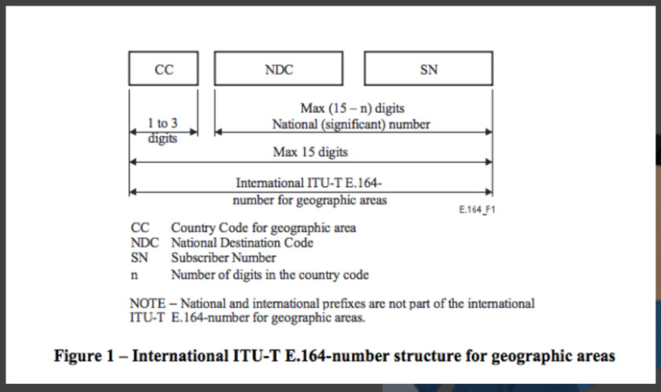
国際規格

Slide 2
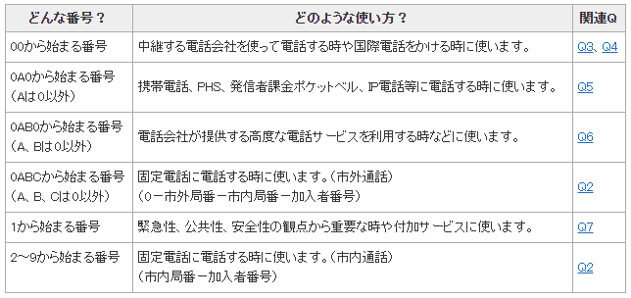
日本の電話番号の場合
0+市外局番-市内局番-加入者番号
富士吉田区役所
0555-22-1111
https://www.soumu.go.jp/main_sosiki/joho_tsusin/top/tel_number/q_and_a.html

Slide 3
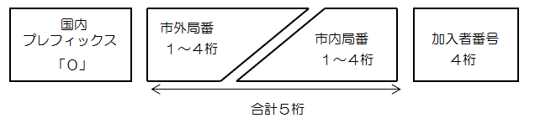
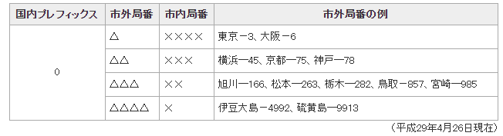
日本の電話番号の場合
富士吉田区役所
0555-22-1111

Slide 4
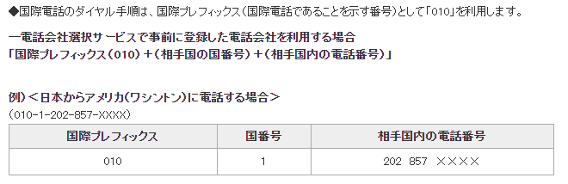
日本→外国に電話するには？
国内サービスがどのように登録してほしいか聞くべき

Slide 5
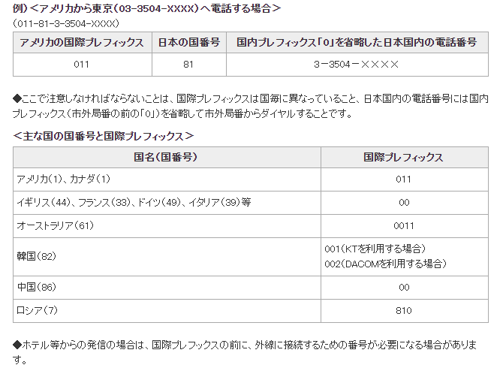
外国→日本に電話にするには？
090-1234-5678
+819012345678

Slide 6
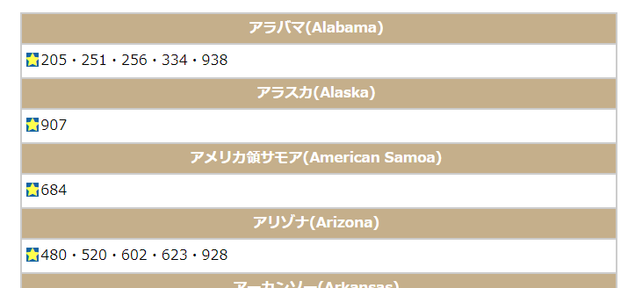
アメリカの電話番号の場合
北米電話番号計画
アメリカ合衆国とその海外領土、カナダ、西インド諸島の国々やイギリス海外領土などを対象とした国際電話番号の電話番号計画。
固定電話･IP電話･携帯電話･高度通信サービスのすべて同じ体系
1-3桁エリアコード- 3桁局コード- 4桁の加入者番号
[2-9][0-9][0-9] [2-9][0-9][0-9] [0-9][0-9][0-9][0-9]
例：205-555-0178

Slide 7
ヨーロッパの電話番号の場合
国ごとに違う
フランス 国コード:33
全10桁の構成
0から始まる市外(地域)局番２桁+電話番号８桁
01： パリ、イルドフランス（パリ郊外） 02： 北西部、ロワール地方 03： 北東部、シャンパーニュ地方・・・
04： 南東部、ラングドック地方・・・
05： 南西部、ミディ・ピレネー地方・・・ 06： 携帯電話 07： 携帯電話 09： インターネット回線からの固定電話

